Slide 1
Asignatura: Derechos Humanos, Democracia y Ciudadanía

Slide 2
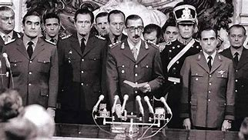
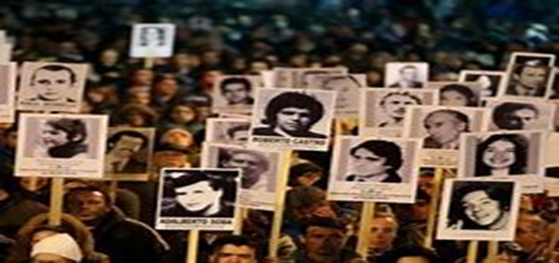
Trayecto de formación especifica en Derechos Humanos y Ciudadanía: 5° año.
Unidad 1: El Sujeto: Fundamento filosófico de los DDHH.
La violación de los Derechos Humanos en Argentina (1976-1983). Quebrantamiento de los derechos y libertades fundamentales.

Slide 3
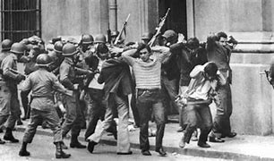
LA DOCTRINA DE LA SEGURIDAD NACIONAL

Slide 4
IdeolOGÍA
Un modo de concebir el mundo y la vida.
DSN: Cuerpo de creencias que constituye una ideología en sentido sustantivo, pretensión normativa.
Valores absolutos de orden y seguridad, modo de vida occidental y cristiano.

Slide 5
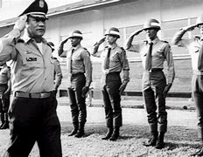
Doctrina de la Seguridad Nacional
En el contexto de un mundo bipolar (guerra fría) se buscaba la permanencia del continente americano en el bloque occidental o capitalista.
En términos discursivos, esta doctrina fue presentada como una defensa de la nacionalidad y los valores del Occidente cristiano frente a la amenaza de ideologías extranjeras como el comunismo y su “infiltración” en la sociedad.
La Doctrina de Seguridad Nacional fue un cuerpo de ideas y creencias que constituyen una ideología en sentido sustantivo llevada a cabo a través de prácticas sociales de represión interna aplicadas por los gobiernos militares de América Latina en las décadas de 1960 y 1970.

Slide 6
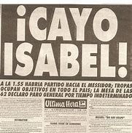
CONTEXTO HISTÓRICO
Ideologías: Comunismo vs capitalismo. Occidente espiritual vs materialismo marxista.
Doctrina de la seguridad nacional: EEUU y América Latina.
Escuela de las Américas de Panamá.
Nueva concepción de la guerra: Enemigo no esta fuera de la frontera sino dentro (teoría de los 2 demonios). Guerrilla, subversivos, terroristas.
Argentina: 1976-1983 dictadura.

Slide 7
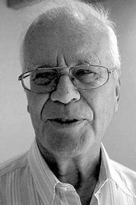
Joseph Comblin: DSN
1- Diferencia entre violencia y no violencia
2- Destruye distinción entre política interna y política externa
3- Violencia preventiva y violencia represiva

Slide 8
CONCEPCIÓN ECONÓMICA
DESARROLLO Y SEGURIDAD
CONADE (Consejo Nacional de Desarrollo)
CONASE (Consejo Nacional de Seguridad)
Instauración del liberalismo o neoliberalismo como modelo o matriz económica.
Complicidad de las empresas privadas en la dictadura cívico militar.

Slide 9
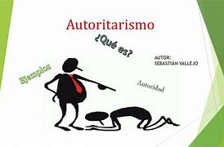
La militarización de la vida cotidiana
Se naturaliza y legitima el uso de las fuerzas armadas, militares y paramilitares, para mantener el orden y erradicar el peligro.
Despliegue de un Phatos autoritario en nivel de toda la sociedad.
Ideología basada en un orden natural de derechos de mando.
Consecuencias del Phatos autoritario.

Slide 10
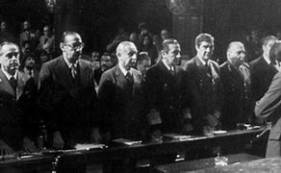
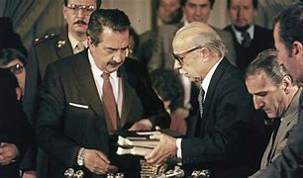
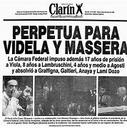
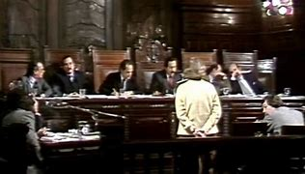
Políticas de memoria verdad y justica
1985. Juicio a las Juntas donde se ordenó someter a juicio sumario a nueve de los diez militares de las tres armas que integraron las Juntas que dirigieron el país desde el golpe militar.

Slide 11
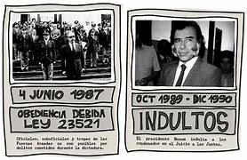
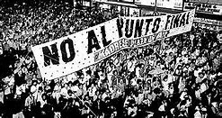
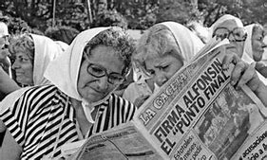
Leyes de obediencia de vida y punto final. Indultos.
1986-1987. La Ley de Punto Final estableció un plazo para la presentación de denuncias, mientras que la Ley de Obediencia Debida eximía de responsabilidad a aquellos militares que actuaron bajo órdenes superiores.
1989.1990. Indultos. 20 decretos sancionados por Carlos Menem indultando a civiles y militares que cometieron crímenes durante la dictadura autodenominada, incluyendo a los miembros de las juntas condenados en el juicio de las juntas, al procesado ministro de Economía y los líderes de las organizaciones guerrileras. Mediante estos decretos fueron indultadas más de mil doscientas personas

Slide 12
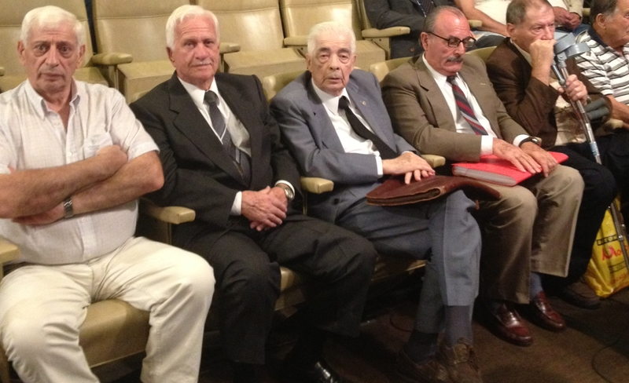
JUICIOS POR LA VERDAD, LA MEMORIA Y LA JUSTICIA
2003 se derogan las leyes de obedienbcia debida y punto final.
2007 comienzan los juicios por lesa humanidad en todo el país.
2021el Ministerio Público Fiscal contabiliza 1044 personas condenadas en 264 sentencias por este tipo de delitos.

Slide 13
“Aquellos que niegan Auschwitz estarían dispuestos a volver a hacerlo.” Primo Levi

Slide 14
Abordaje didáctico: Repaso clase teórica
Objetivos:
Conocer y profundizar en la violación de los derechos humanos en Argentina (1976-1983). Quebrantamiento de los derechos y libertades fundamentales.
Conocer y Profundizar en la Doctrina de la Seguridad Nacional, sus implicancias, contexto histórico, instauración de nuevo modelo económico.
Reflexionar sobre la cotidianeidad en contexto de dictadura, el rol de la sociedad (solidaridad-complicidad).
Fomentar la concientización e importancia de los derechos humanos a través de la memoria.

Slide 15
Abordaje didáctico: Caso Práctico
Objetivos: Mediante la visualización de la película “kamchatka”
1)Profundizar reflexiva y críticamente los contenidos relacionados con Ideología y Doctrina de la Seguridad Nacional.
2) Reflexionar respecto del impacto en la vida cotidiana de la Doctrina de la Seguridad Social.
3) Analizar la perdida de derechos (libertades fundamentales) en Argentina en los años de dictadura.
4) Evaluar los distintos roles de la sociedad y que sucede con la memoria.
Actividad de formación practica: Elaboración de un trabajo escrito individual respondiendo a 4 consignas a partir de la visualización de la película “kamchatka” en la que se relacionen los textos y los contenidos dados en clase. Luego se realizara una puesta común en clase para el debate y la reflexión.
Modalidad de evaluación: Nota numérica de 1 a 10 se contabiliza para la promoción sin exámenes. Se evaluara la argumentación: fundamentada en la relación entre la película y los contenidos de la unidad.
Bibliografía Obligatoria:
Trocello, Gloria. "Doctrina de la Seguridad Nacional”. Asuntes de cátedra. UNSL. Facultad de Ciencias Económicas, Jurídicas y Sociales.
Kaiser, Susana. Escribiendo memorias de la dictadura: Las asignaturas pendientes del cine argentino. Revista Critica de Ciencias Sociais. Open editionjournals.

Slide 16
Bibliografía
Bibliografía Modulo I:
Trocello, Gloria. "Doctrina de la Seguridad Nacional”. Apuntes de cátedra. UNSL. FACULTAD DE CIENCIAS ECONÓMICAS, JURÍDICAS Y SOCIALES.
FOUCAULT, Michel (1988). El sujeto y el poder. Revista Mexicana de Sociología, 5 (3), 3-20. Disponible https://terceridad.net/wordpress/wp-content/uploads/2011/10/Foucault-M.-Elsujeto-y-el-poder.pdf
RABOSSI, Eduardo (1989). El fenómeno de los Derechos Humanos y la posibilidad de un nuevo paradigma teórico. Revista del Centro de Estudios Constitucionales, 3, 323-343. Disponible https://dialnet.unirioja.es/servlet/articulo?codigo=1049051
O’ DONNELL, Guillermo (1993). Estado, democratización y ciudadanía. Nueva Sociedad, 128, 62-87. Disponible http://nuso.org/articulo/estado-democratizacion-y-ciudadania/
CENTRO DE ESTUDIOS LEGALES Y SOCIALES (CELS) (2016). Las políticas de memoria, verdad y justicia a cuarenta años del golpe. Derechos Humanos en la Argentina. Informe 2016. Buenos Aires: CELS. Disponible https://www.cels.org.ar/web/wpcontent/uploads/2016/12/IA2016-01-memoria-verdad-justicia.pdf Las estadísticas sobre juicios por delitos de lesa humanidad son actualizadas año tras año en los informes del CELS. Web: https://www.cels.org.ar/web/category/memoriaverdadyjusticia
Bibliografía caso practico:
Trocello, Gloria. "Doctrina de la Seguridad Nacional”. Asuntes de cátedra. UNSL. FACULTAD DE CIENCIAS ECONÓMICAS, JURÍDICAS Y SOCIALES.
Kaiser, Susana. Escribiendo memorias de la dictadura: Las asignaturas pendientes del cine argentino. Revista Critica de Ciencias Sociais. Open editionjournals.
Bibliografía Complementaria:
Feierstein, Daniel. “EL GENOCIDIO COMO PRÁCTICA SOCIAL Entre el nazismo y la experiencia argentina Hacia un análisis del aniquilamiento como reorganizador de las relaciones sociales”. FONDO DE CULTURA ECONOM!CA.

Slide 17
Trabajo Práctico
PRÁCTICO LA IDEOLOGÍA DE LA SEGURIDAD NACIONAL
1)Leer el apunte de Ideología de la Seguridad Nacional. Dra. Gloria Trocello.
2) Leer el articulo Escribiendo memorias de la dictadura: Las asignaturas pendientes del cine argentino (openedition.org). Dra. Susana Kaiser.
3) Ver la Película ”Kamchatka” aplicando lo leído en el texto y la bibliografía de los links.
4) CONSIGNA : Elaboración de un trabajo escrito individual, vinculando película y textos, respondiendo a estos 6 preguntas o reflexiones orientadoras:
¿Que sucede con la sociedad y los diferentes roles de cada uno (personajes)?
Rta: Los lazos de solidaridad , la llegada del “chico” a su casa. La acogida y respeto por la falta de información. El silencio, no te metas, algo habrán hecho (la madre del niño). Lo contradicción de ser familiares en las antípodas ideológicas el padre.
Reflexione sobre la pérdida de derechos y libertades fundamentales en la vida cotidiana.
Rta: La libertad de pensamiento, expresión, de circulación, clandestinidad, de trabajar, de educar a sus hijos, de vivir una digna. Cambio de identidad, militarización de la cotidianeidad , miedo constante.
¿Cual es el valor simbólico de “kamchatka”?
Rta. La resistencia.
?Cual cree que es el objetivo de estudiar estos hechos históricos a través de la academia y el arte (literatura y cine) ?
Rta. La memoria para que no se repita Nunca Mas.
Una vez entregados los trabajos prácticos se realizara una puesta en común en clase para debatir e intercambiar las reflexiones individuales.
El práctico se contabiliza para la promoción sin exámenes.

Slide 18
Gracias

